Slide 1

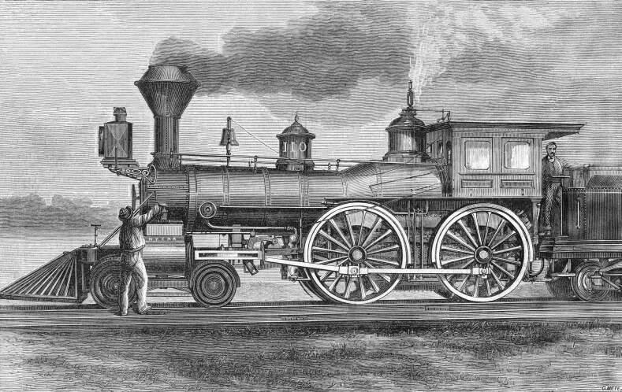
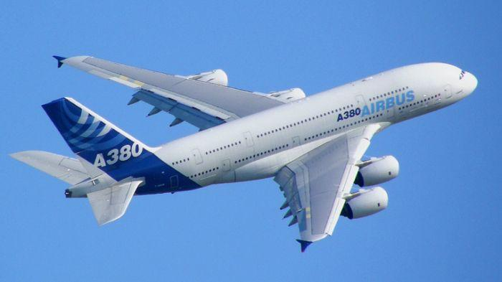

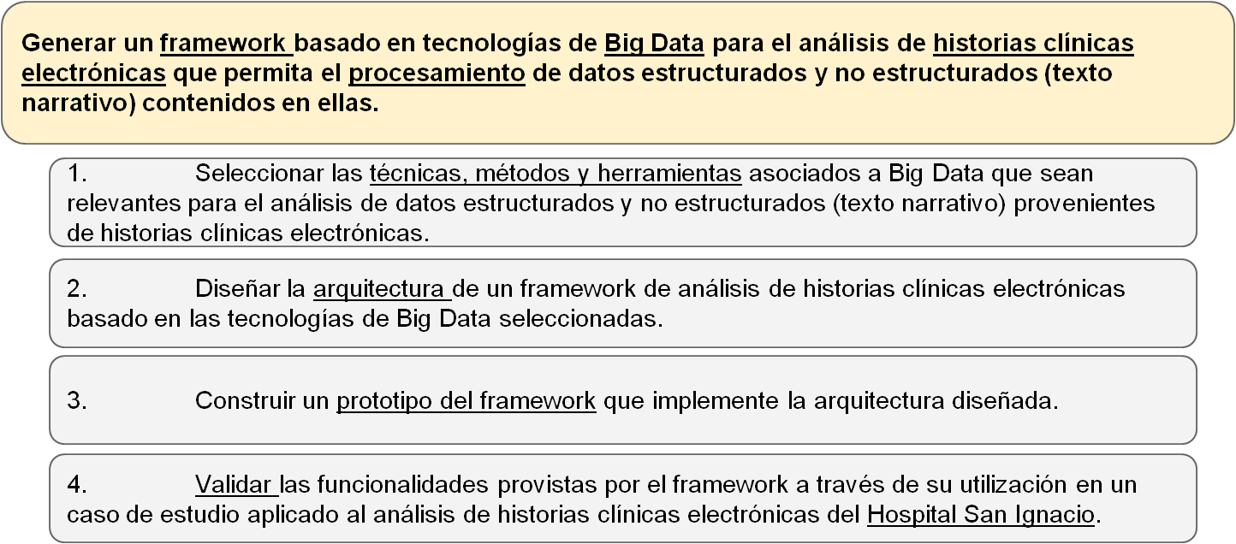
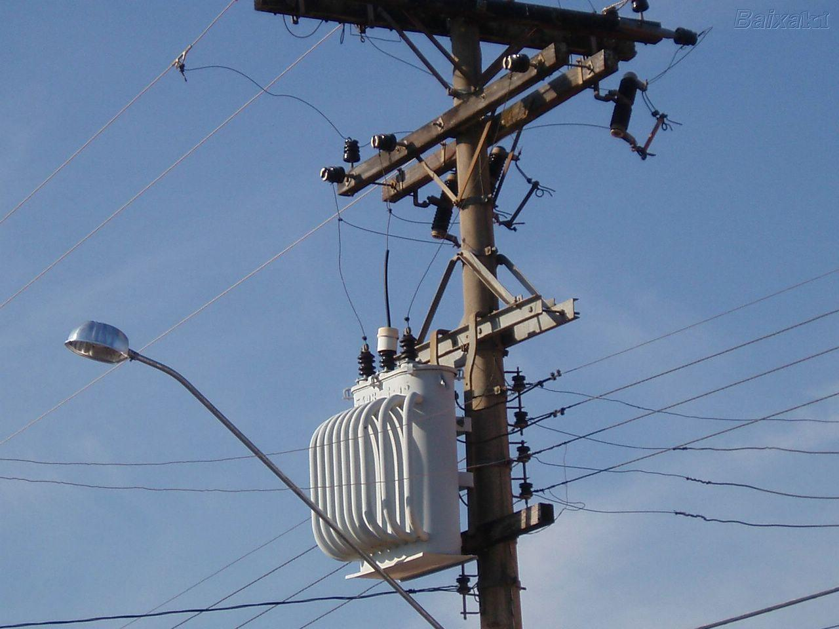

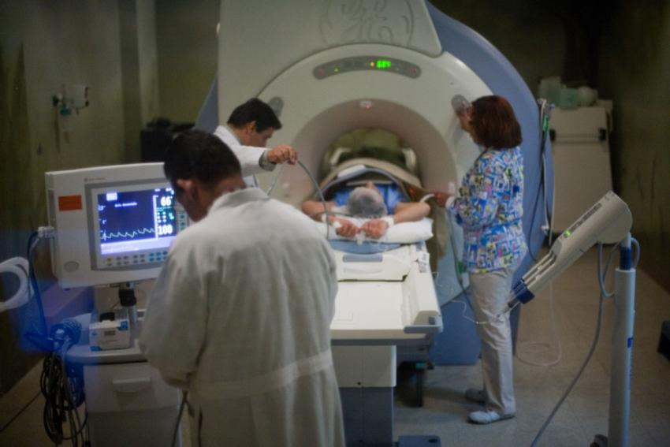
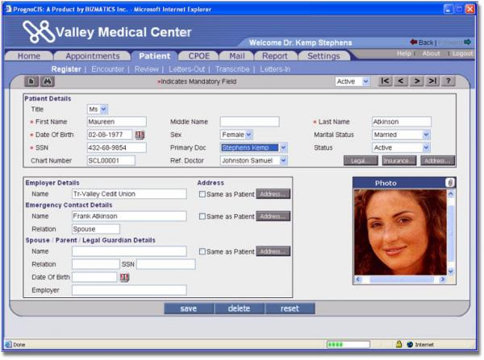


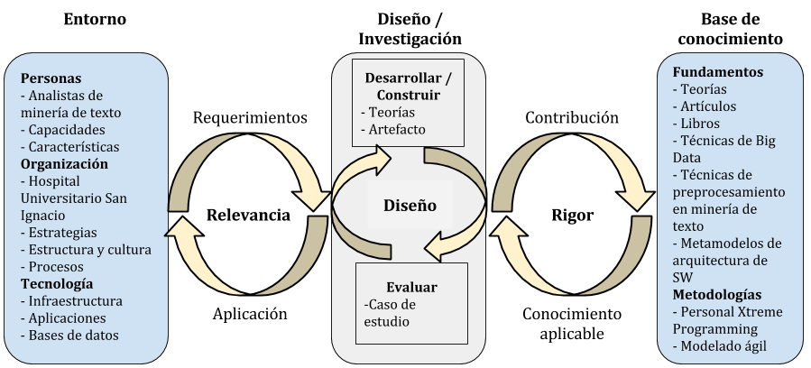
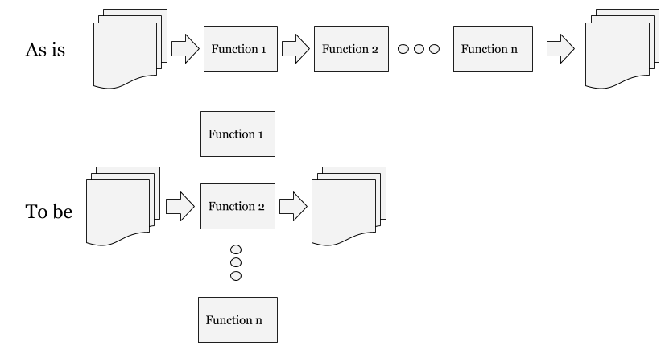
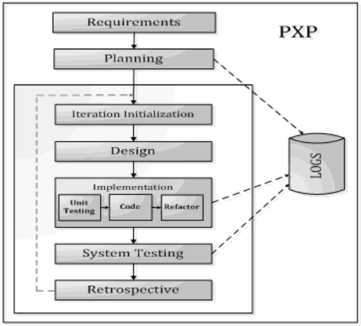
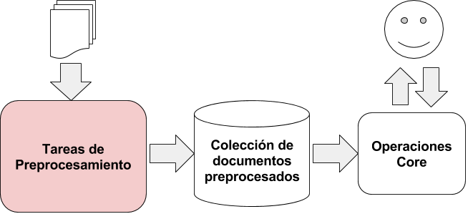
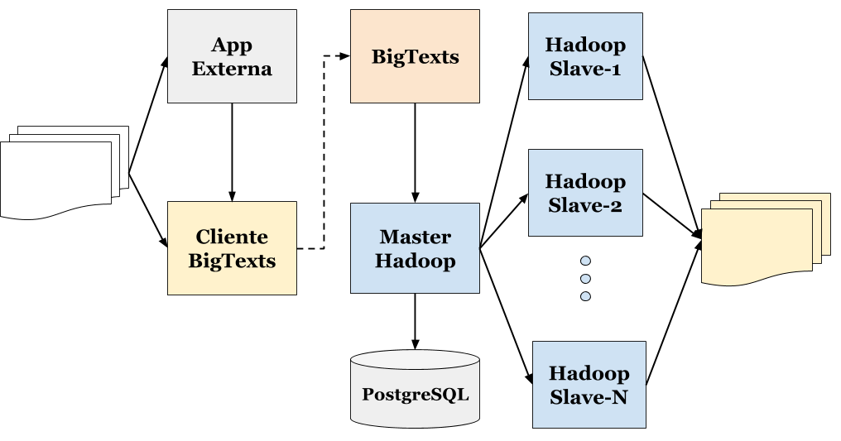
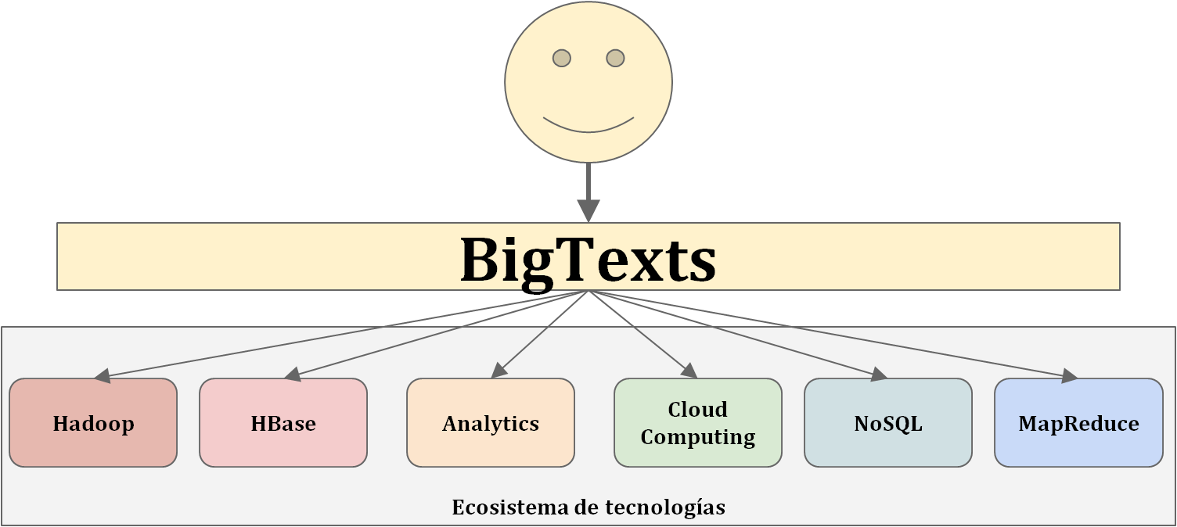
BigTexts: Framework de pre-procesamiento de datos en minería de texto basado en tecnologías de Big Data
Ing. Wilson Alzate Calderón
Ingeniero de sistemas, estudiante de la Maestría en Ingeniería de Sistemas y Computación
Pontificia Universidad Javeriana
MOTIVACIÓN
OBJETIVOS
100%
100%
100%
60%
METODOLOGÍA
BIG DATA
Velocidad
Qué tan rápido los datos son procesados?
Volumen
Cuántos datos?
Variedad
Qué tipos de datos hay?
AS IS - TO BE
METODOLOGÍA DE DESARROLLO
MINERÍA DE TEXTO
ARQUITECTURA
SOLUCIÓN

